Slide 1




NHIỆT LIỆT CHÀO MỪNG QUÝ THẦY CÔ VỀ DỰ GiỜ
MÔN: TOÁN
LỚP: 3A
GV THỰC HIỆN: LÒ THỊ DUNG

Slide 2


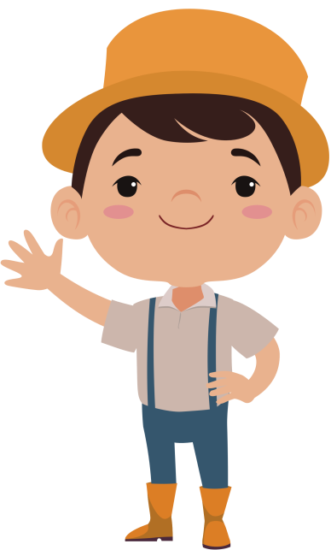

KHỞI ĐỘNG

Slide 3


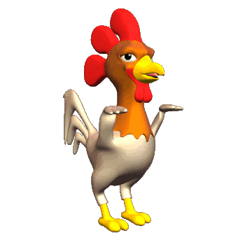
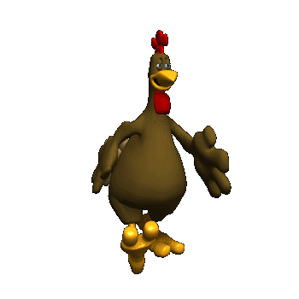
Gà con qua cầu

Slide 4
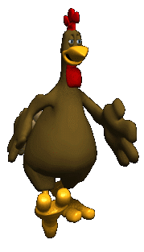
Đi
Qua
Đi
Qua
Đi
Qua
Đi
Qua

Slide 5
Câu hỏi 1
24 : 4 =
A. 6
C. 5
B. 3
D. 2
Quay
Lại

Slide 6
Câu hỏi 2
10 : 2 =
A. 6
C. 3
B. 5
D.4
Quay
Lại

Slide 7
Câu hỏi 3
8 : 4 =
A. 3
C. 2
B. 5
D. 4
Quay
Lại

Slide 8
Câu Hỏi 4
12 : 3 =
A. 4
C. 5
B. 3
D. 2
Quay
Lại

Slide 9
Cảm ơn các bạn đã giúp gà con qua cầu an toàn
Các bạn thật giỏi!

Slide 10
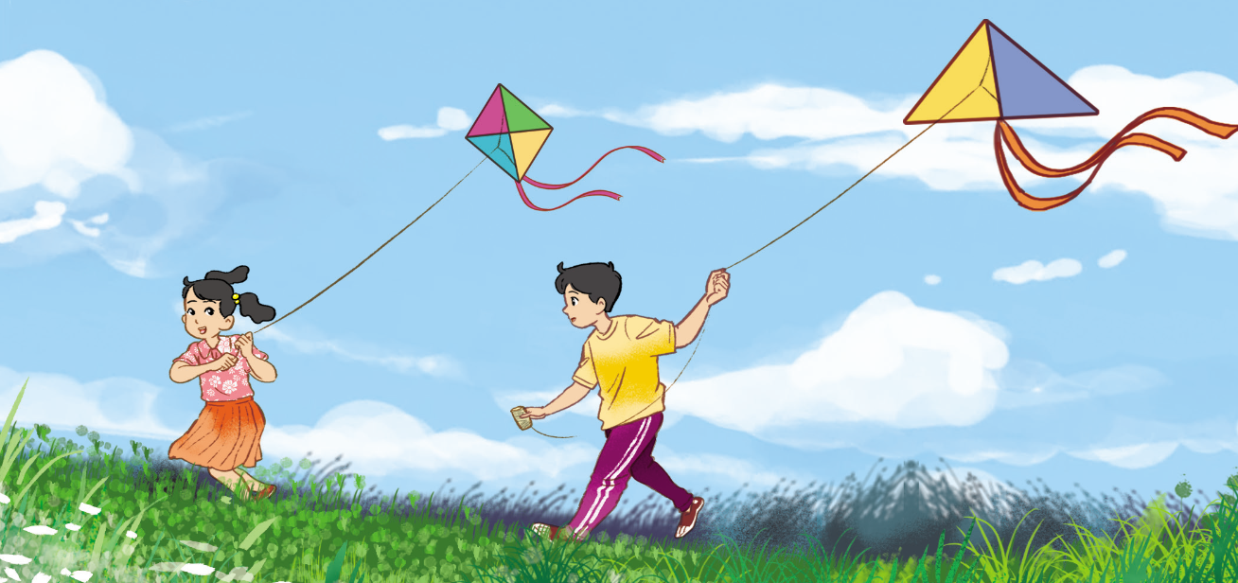
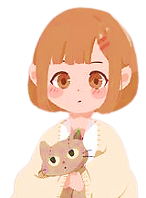


Slide 11
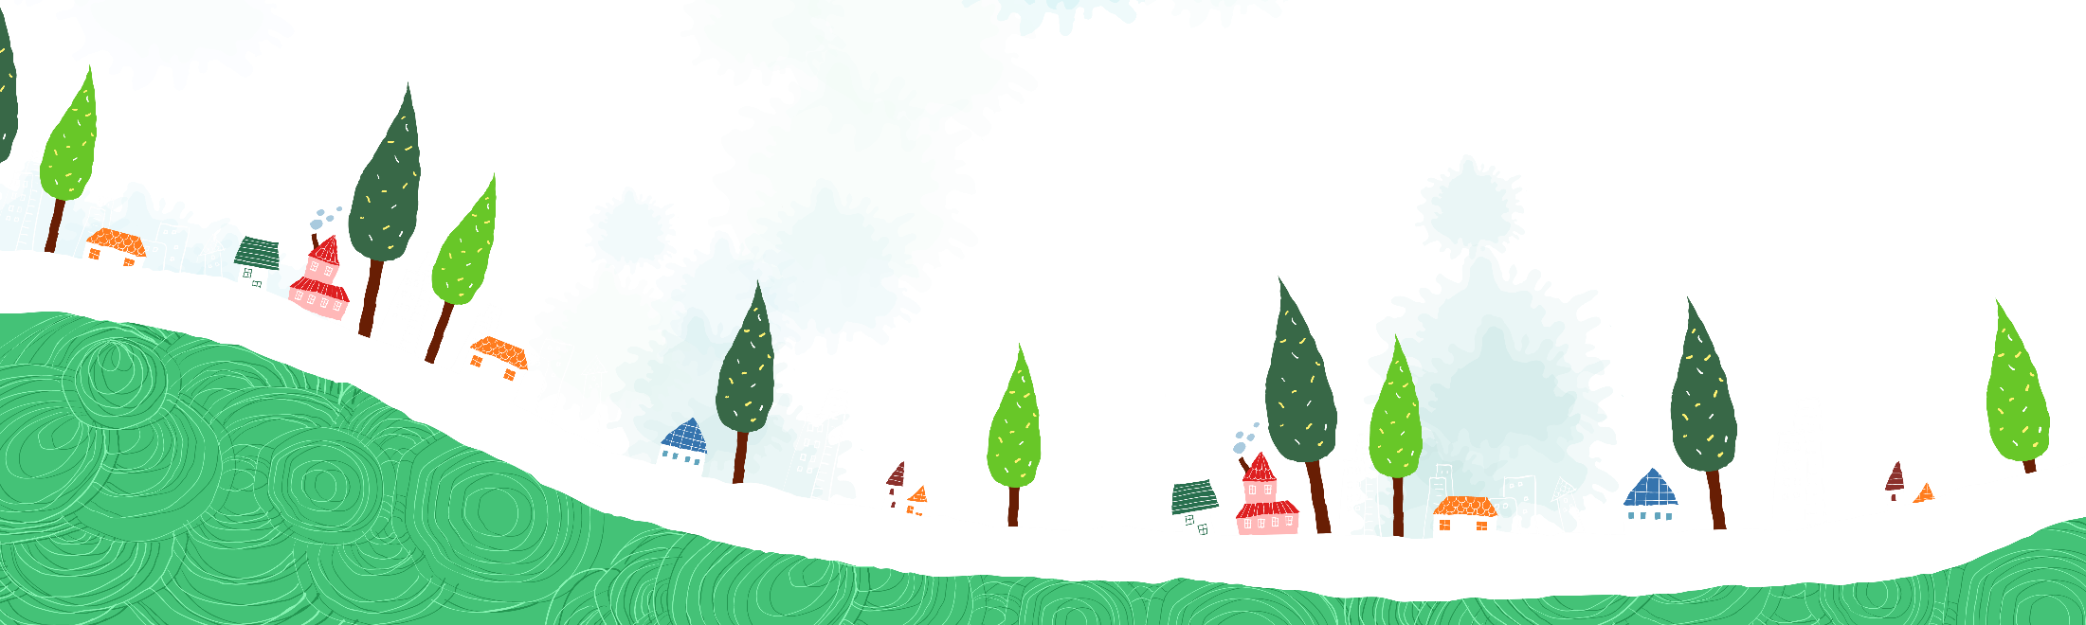
Thứ năm ngày 26 tháng 10 năm 2023
Toán
MỘT PHẦN HAI. MỘT PHẦN TƯ

Slide 12
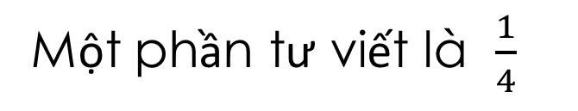
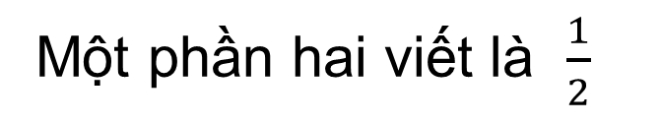
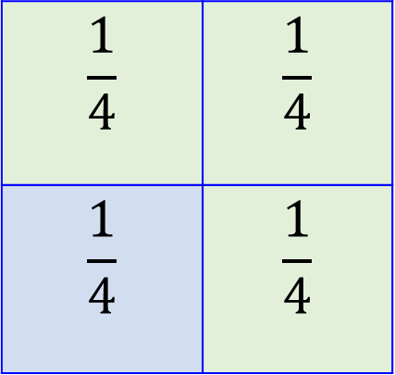
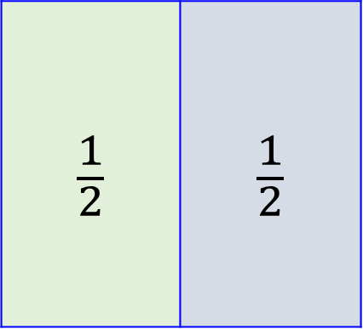
Chia hình vuông thành hai phần bằng nhau. Lấy một phần, được một phần hai hình vuông.
$$\frac{1}{2}$$ | $$\frac{1}{2}$$
Một phần hai viết là $\frac{1}{2}$
Một phần hai còn gọi là một nửa.
$$\frac{1}{4}$$ | $$\frac{1}{4}$$
$$\frac{1}{4}$$ | $$\frac{1}{4}$$
Chia hình vuông thành bốn phần bằng nhau. Lấy một phần, được một phần tư hình vuông.
Một phần tư viết là $\frac{1}{4}$

Slide 13
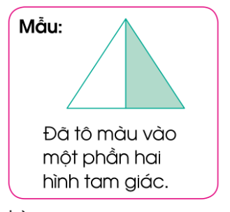

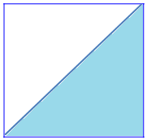
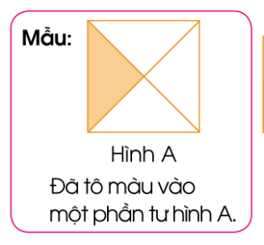
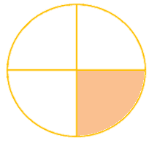
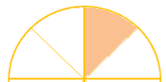
1
Nói (theo mẫu)
a)
Đã tô màu vào một phần hai hình tròn.
Đã tô màu vào một phần hai hình chữ nhật.
Đã tô màu vào một phần hai hình vuông.
b)
D
B
C
Đã tô màu vào một phần tư hình B.
Đã tô màu vào một phần tư hình C.
Đã tô màu vào một phần tư hình D.

Slide 14

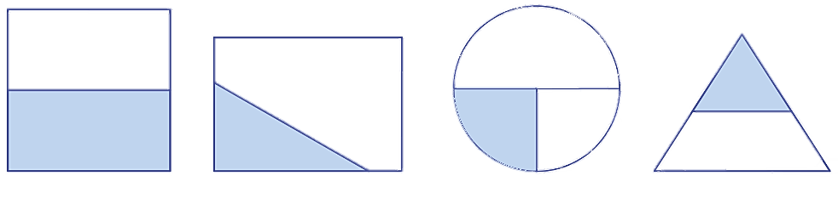
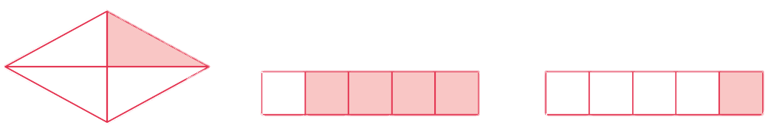
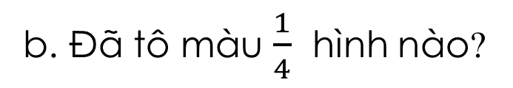
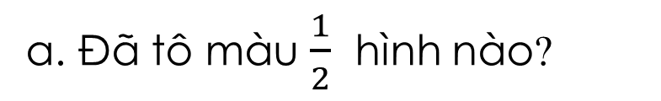
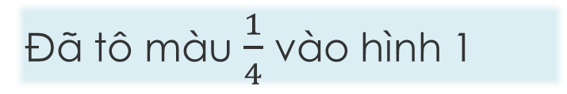
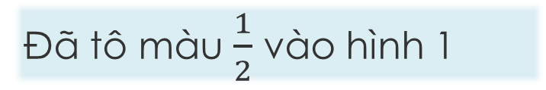
2
a. Đã tô màu $\frac{1}{2}$ hình nào?
Hình 1
Hình 2
Hình 3
Hình 4
Đã tô màu $\frac{1}{2}$ vào hình 1
b. Đã tô màu $\frac{1}{4}$ hình nào?
Hình 2
Hình 3
Hình 1
Đã tô màu $\frac{1}{4}$ vào hình 1

Slide 15
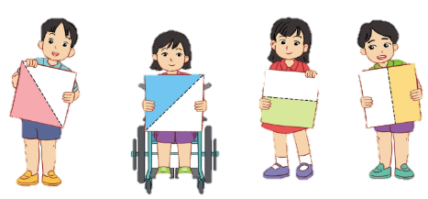
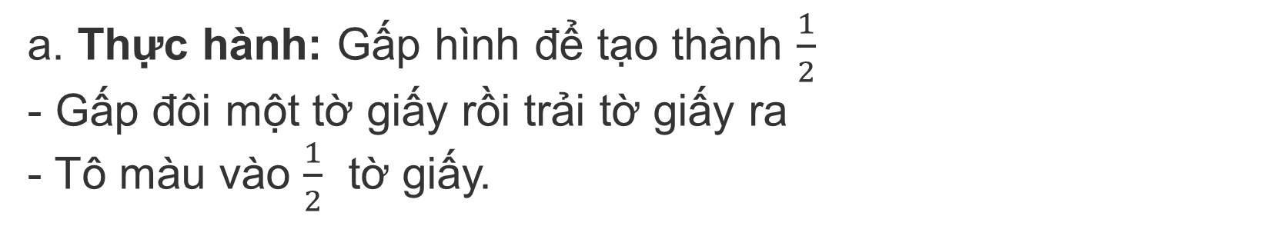
3
a. Thực hành: Gấp hình để tạo thành $\frac{1}{2}$
- Gấp đôi một tờ giấy rồi trải tờ giấy ra
- Tô màu vào $\frac{1}{2}$ tờ giấy.

Slide 16
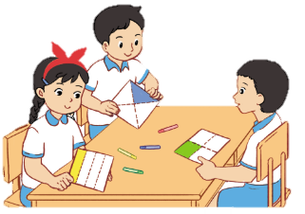
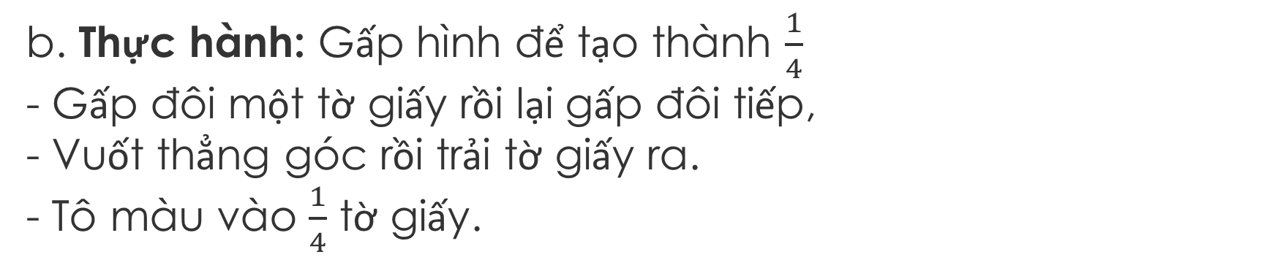
3
b. Thực hành: Gấp hình để tạo thành $\frac{1}{4}$
- Gấp đôi một tờ giấy rồi lại gấp đôi tiếp,
- Vuốt thẳng góc rồi trải tờ giấy ra.
- Tô màu vào $\frac{1}{4}$ tờ giấy.

Slide 17
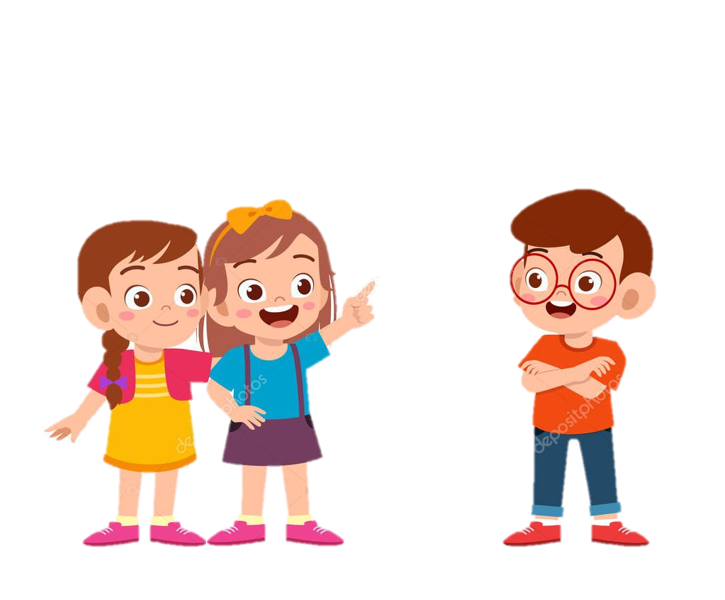
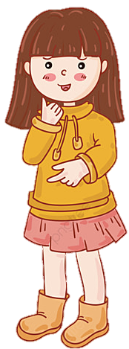

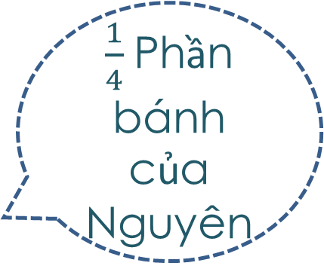
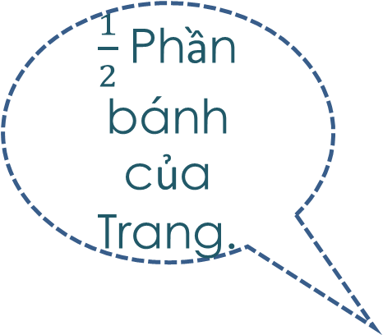
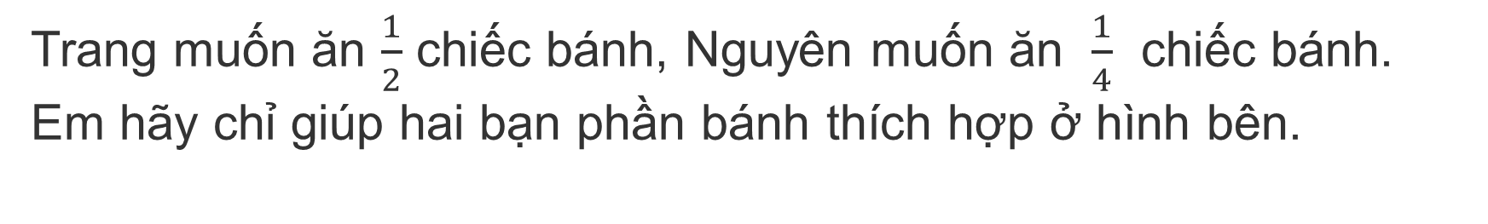
4
Trang muốn ăn $\frac{1}{2}$ chiếc bánh, Nguyên muốn ăn $\frac{1}{4}$ chiếc bánh. Em hãy chỉ giúp hai bạn phần bánh thích hợp ở hình bên.
$\frac{1}{2}$Phần bánh của Trang.
$\frac{1}{4}$Phần bánh của Nguyên

Slide 18
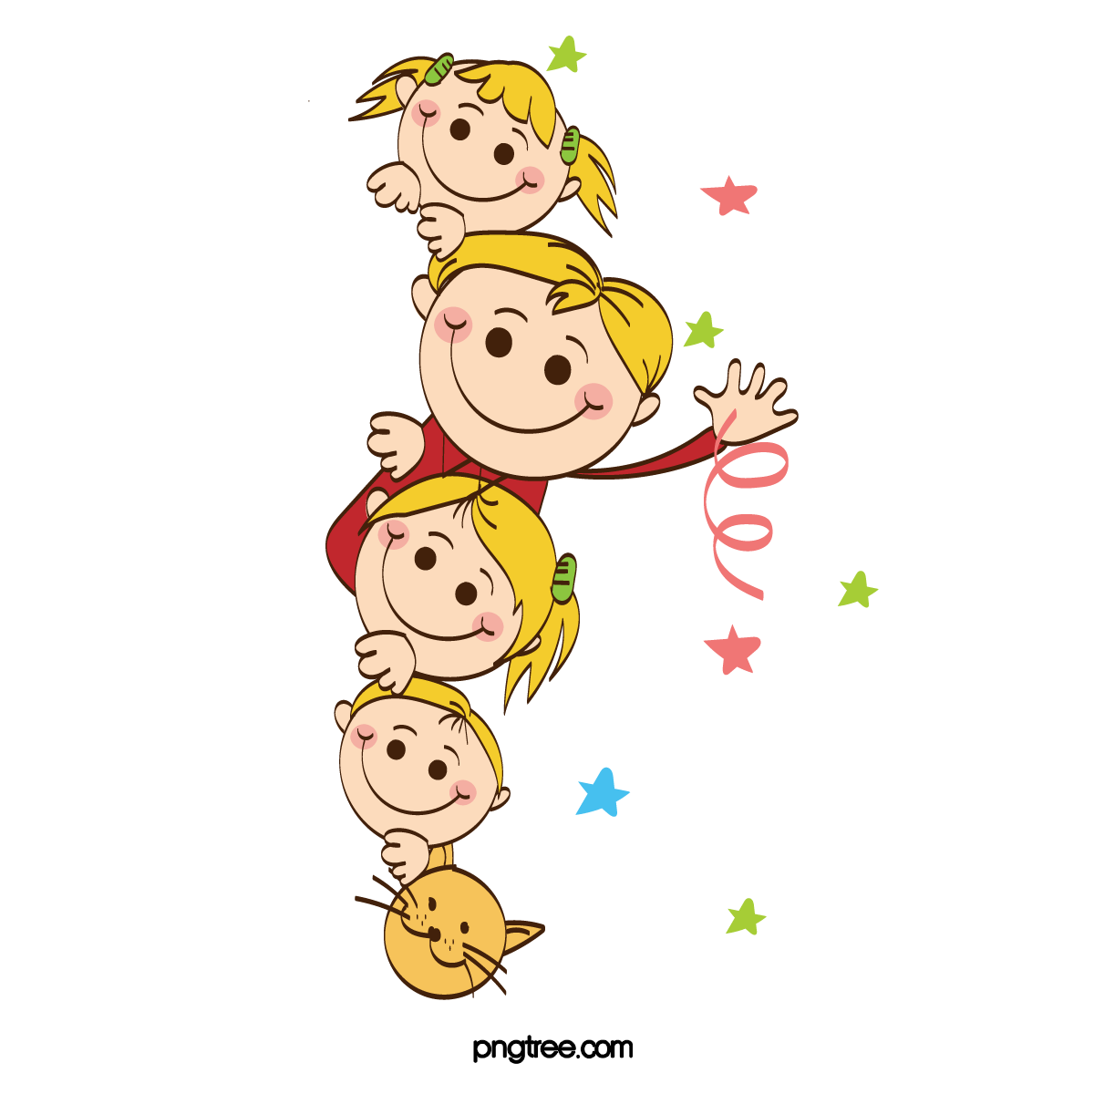
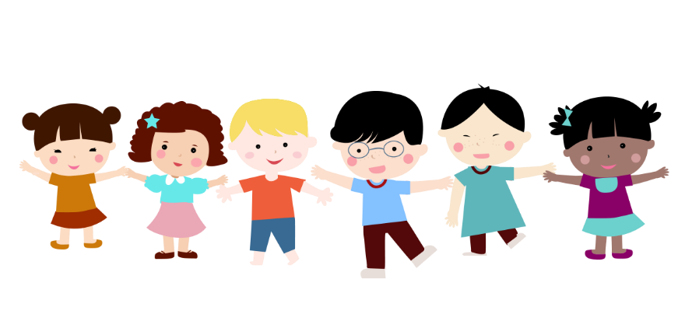
CỦNG CỐ DẶN DÒ.

Slide 19

THANK YOU
Tạm biệt và hẹn gặp lại

